Slide 1
Внеклассное занятие
по
«Функциональной грамотности»

Slide 2
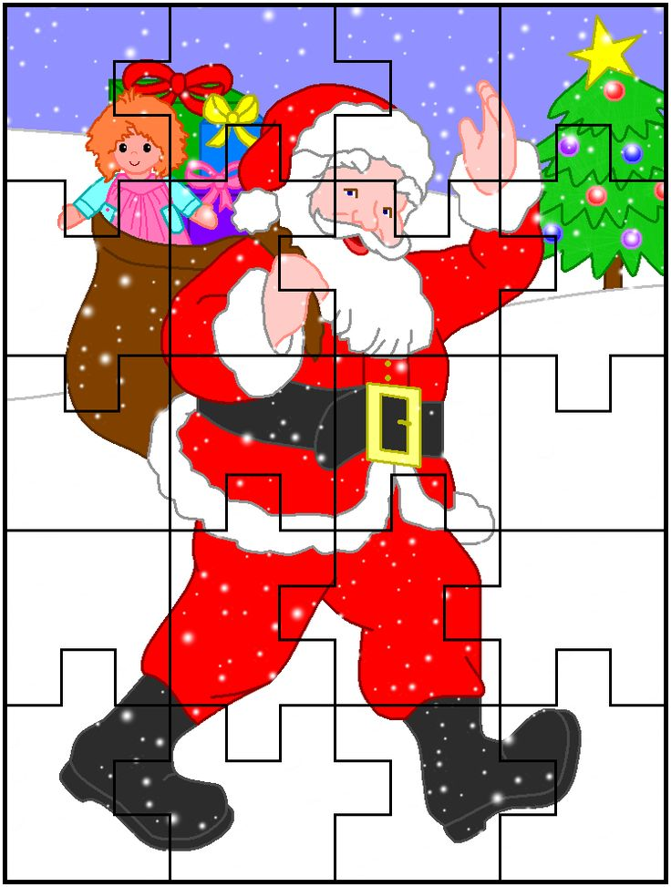
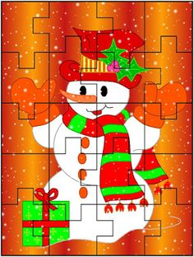

Slide 3
Новогодние задачи

Slide 4
1. Составить расписание уборки и приготовления блюд
2. Рассчитать необходимое количество продуктов и стоимости
меню для новогоднего стола
3. Подарки для родственников и друзей

Slide 5
Задача 1
Составить расписание на 7 дней
с учетом уборки дома, покупки продуктов и подарков, новогоднего декора
(украшение комнаты), приготовление блюд

Slide 6
Задача 2
Рассчитать необходимое количество продуктов и стоимости меню для новогоднего стола

Slide 7
МЕНЮ:
Салат "Оливье"
Жареное куриное мясо
Толченая картошка (пюре)
Бутерброды с красной рыбой
Мандарины
Лимонад

Slide 8
Стоимость меню на 5 человек

Slide 9
Задача 3
Подарки к Новому году

Slide 10
Подарки к Новому году Задание 1 / 4 Прочитайте текст «Подарки к Новому году», расположенный справа. Для ответа на вопрос отметьте нужный вариант ответа. В чём состоит финансовая выгода приобретения подарков к Новому году заранее? Отметьте один верный вариант ответа. Есть возможность обсуждать идеи подарков для близких Есть возможность покупать появляющиеся в магазинах товары-новинки Есть возможность посещать торговые центры без очередей Есть возможность приобретать подарки по более низким ценам, посещая разные магазины | ПОДАРКИ К НОВОМУ ГОДУ – Через месяц Новый год, думаю уже стоит задуматься о подарках родным и друзьям, – сказала Даша. – Мне кажется, что слишком рано об этом думать, – возразила сестра Саша. – Не согласна с тобой, я думаю, моё предложение финансово выгодное, – ответила Даша.

Slide 11
Подарки к Новому году Задание 2 / 4 Прочитайте текст «Подарки к Новому году», расположенный справа. Для ответа на вопрос отметьте нужный вариант ответа, а затем запишите объяснение к нему. От какой позиции из списка сестёр можно отказаться, чтобы уложиться в бюджет? Отметьте один верный вариант ответа Упаковка подарков в магазине Настольная игра Подарочный сертификат Коврик для йоги Мягкие тапочки Открытки | ПОДАРКИ К НОВОМУ ГОДУ – Давай составим список подарков и посмотрим, укладываемся ли мы в наш бюджет 2000 рублей, – сказала Даша. – Нам необходимо купить четыре подарка, обязательно красиво их упаковать и подписать открытки, это будет стоить примерно рублей 500. Маме подарим коврик для йоги за 300 рублей, папе подарочный сертификат на сумму 500 рублей, брату Роме настольную игру за 400 рублей, а бабушке мягкие тапочки стоимостью 600 рублей, – ответила Саша. – Мне кажется, нужно пересмотреть наш список, здесь есть на чем сэкономить, иначе мы не уложимся в бюджет, – предложила Даша.

Slide 12
Онлайн-магазины | Магазин №1. МягКО и ЛегКО | Магазин №2. В плену уюта | Магазин №3. Домашний стиль
Цена | 600 р. | 400 р. | 500 р.
Доставка | бесплатно | 200 р., при покупке от 500 р. бесплатно | бесплатно
Особые условия | Введите при заказе промокод: 3112tap Получите скидку 50 р. | При заказе на любую сумму щёточка для чистки обуви в подарок | При следующем заказе скидка 15 %
Рейтинг магазина | 4.2 / 5 | 4.9 / 5 | 4.7 / 5
В каком из онлайн-магазинов сёстрам выгоднее купить тапочки в подарок бабушке?

Slide 13
– Мне кажется, с этим планированием и поиском подарков на Новый год мы приобрели ценный опыт, – сказала Саша.
– Теперь можем давать советы нашим друзьям, как лучше приобретать подарки, избегая лишних трат, – ответила Даша.
Какие советы сестер помогут избежать лишних трат?
Выберите в выпадающих меню «Полезный совет» или «Бесполезный совет» для каждого совета.

Slide 14
Советы | Полезный или бесполезный совет?
Обсудите заранее идеи подарков, чтобы не потратить денег больше, чем вы отложили. | Полезный совет/Бесполезный совет
Покупайте заранее, чтобы избежать большого количества людей в торговых центрах. | Полезный совет/Бесполезный совет
Не поленитесь проверить сайты однотипных магазинов, чтобы найти самое выгодное предложение. | Полезный совет/Бесполезный совет
Вместо подарочных пакетов приобретите подарочную бумагу и упакуйте сами. | Полезный совет/Бесполезный совет
Заказывайте подарки в онлайн-магазинах, чтобы сэкономить время на походы в торговые центры. | Полезный совет/Бесполезный совет

Slide 15
5 советов при подготовке к Новому году:
Очень важно заняться планированием предварительно
Необходимо составлять списки
Определить бюджет для праздников
Составить меню новогоднего стола
Пользоваться скидками и акциями

